Slide 1
广阔天地 大有作为
——高中历史选择性必修
教学的思考与探索

Slide 2
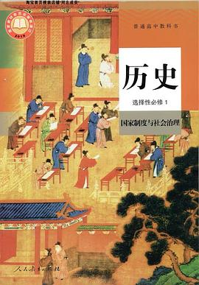
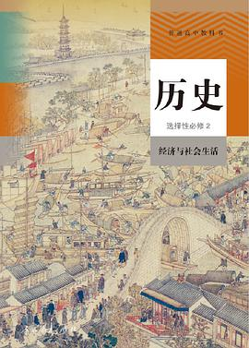
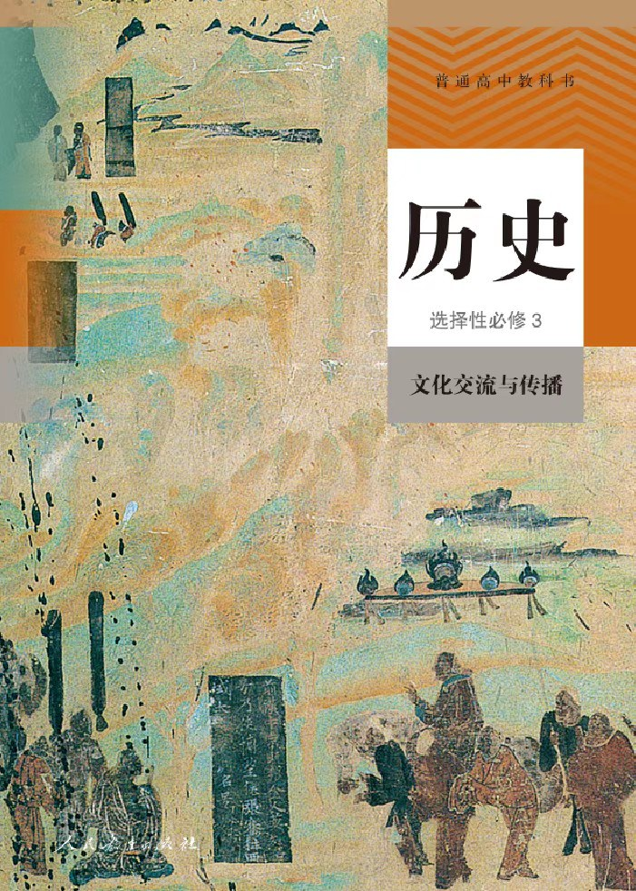
问题的提出
◎重：必修和选择性必修之间很多内容翻来覆去地重复，怎么处理？
◎新：有些内容大学历史专业课也不怎么讲啊，怎么给中学生讲？
◎细：一课那么多史事，怎么整合给学生？

Slide 3
问题的提出
我们仅仅知道一门唯一的科学，即历史科学。
——马克思、恩格斯：《德意志意识形态》
冯友兰在1962年回忆他当年在北大哲学门上课时的情景说：胡适所发的讲义名为《中国哲学史大纲》教三年级中国哲学史的老师陈汉章在课堂上拿着胡的讲义“笑不可抑” 地说：“我说胡适不通，果然不通。只看他的讲义的名字就知道他不通。哲学史就是哲学的大纲现在又有哲学史大纲岂不成为大纲的大纲？不通之至。”
                ——罗志田：《大纲与史：民国学术观念的典范转移》，《历史研究》2000年第1期。

Slide 4
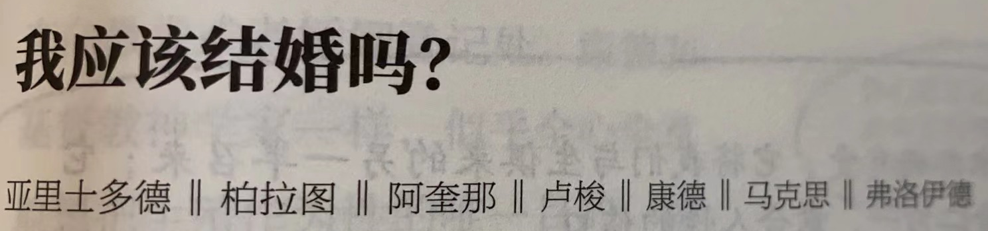
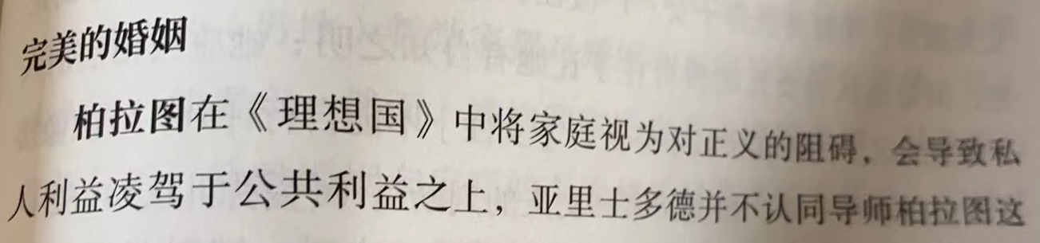
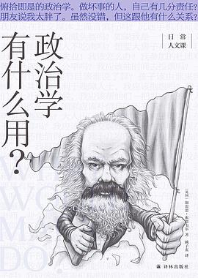
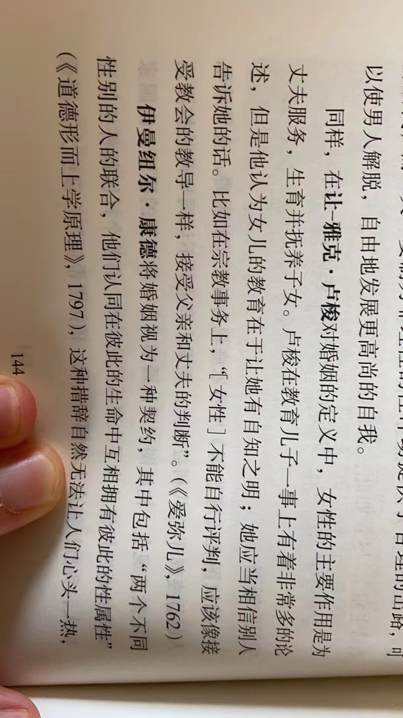
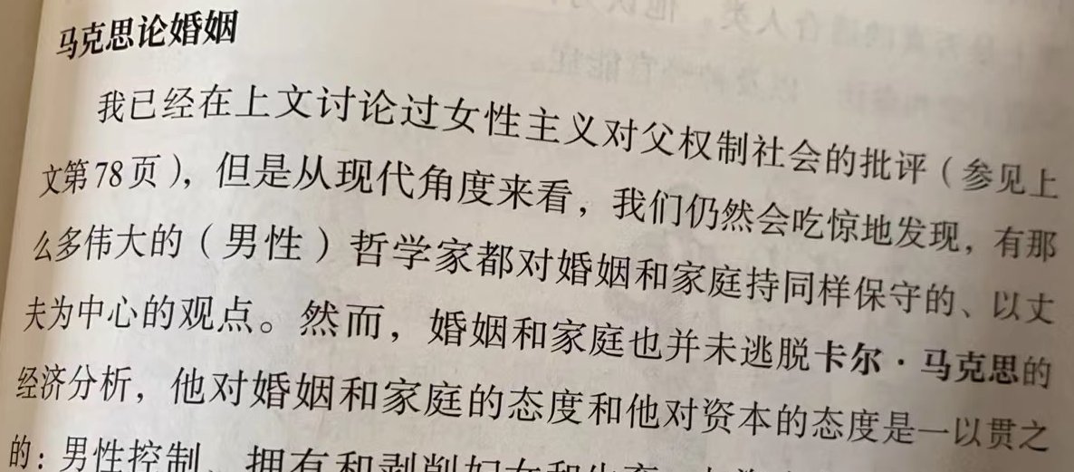
问题的提出

Slide 5
问题的提出
相当长的时期以来，人们一直用迷信来说明历史，而我们现在是用历史来说明迷信。
——马克思：《论犹太人问题》（1843年秋）
历史学思维方式的主要特点是什么？我认为就在于“综合分析”四个字。人类社会现象错综复杂，如果说自然界最复杂的事物是宇宙，那么与之对应的人类社会最复杂的事物就是社会本身了。
——包伟民：《我对历史学的几点思考》，收入皮庆生主编：《人大课堂 名家的16堂历史课》，中国人民大学出版社2019年版，P15

Slide 6
问题的提出
政治学、经济学、法学等都是将人类社会解剖开来，从各个不同侧面深入探讨，唯独历史学，在将历史上的人类社会从各个不同侧面做观察的同时，更强调从某一特定时期社会大背景来做整体观察。
历史学综合分析的另一个重点是长时段观察。任何社会现象的产生都可能存在着深深远的历史原因，因此我们需要尽可能从更长的时段出发来观察，这更是历史学思维方式的特长。
——包伟民：《我对历史学的几点思考》，收入皮庆生主编：《人大课堂 名家的16堂历史课》，中国人民大学出版社2019年版，P16-17

Slide 7
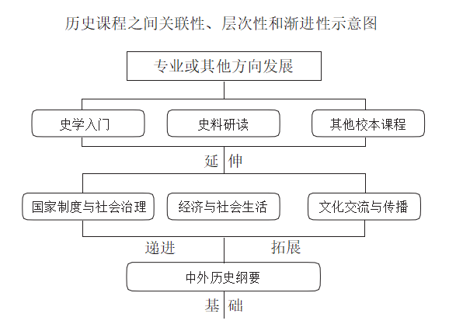
问题的提出

Slide 8
一、破重：引入社会科学的视角
二、出新：贯通大时代的大问题
三、串细：追求生而为人的情怀

Slide 9
一、破重：引入社会科学的视角
二、出新：贯通大时代的大问题
三、串细：追求生而为人的情怀

Slide 10

一、破重：引入社会科学的视角
安德鲁·海伍德认为，政治是“人们制定、维系和修正其生活的一般规则的活动”，这里注重的是政治与一般规则之间的关系。
——包刚升著：《政治学通识》，北京大学出版社2015年版，P19
国家统治依赖一系列制度建设，包括建立组织和制定规则。以权力分配、机构设置和运行为主的政治体制，规定了国家制度的基本框架。
——《普通高中历史课程标准（2017年版2020年修订）》，人民教育出版社2020年版，P22

Slide 11
一、破重：引入社会科学的视角
第1课 中国古代政治制度的形成与发展
一、先秦时期的政治制度
二、秦朝的政治制度
三、两汉至明清时期政治制度的演变

Slide 12
一、破重：引入社会科学的视角
秦朝开创了帝制时代，国家的“升级”是在这个时候完成的，这个模式是它做出来的，以后就基本沿着这个模式修修补补往前发展。
秦正面上给后来人做好了一个模板，负面上提供了一个操作失败导致死机的教训，下一个朝代操作的时候就得注意了。升级以后的程序是可以的，但操作不当也不行。后面的王朝如果注意操作手段的节制和控制，就会好很多。
——张帆：《中国古代历史的分期与特征》，收入国家图书馆、北京大学历史系编：《稽古·贯通·启新：中国古代史》，北京大学出版社2020年版，P13

Slide 13
一、破重：引入社会科学的视角
我们也可以问，以欧洲人才之多，何以不曾在公元前后，同样由一个地方较偏僻，交通也不是顶便利的国家（有如波兰或保加利亚）做主，以几代的经营，打败英、德、法、意、奥和西班牙的联军，并吞他们的领土，断绝他们各国皇室的继承，并且将各国文字划一为一种共通的书写系统？这事不但在两千年前不可能，即使两千年后的拿破仑和希特勒都不敢存此念头。
——黄仁宇著：《赫逊河畔谈中国历史》，P6

Slide 14
一、破重：引入社会科学的视角
中国古代的早期国家（夏商周三代）是一种部族国家，它的政治制度带有浓厚的部族色彩，形成了以宗法制为核心的制度体系，用分封制作为治理国家的基本方式，用世卿世禄制作为选拔官吏的基本方式。这种制度体系，以西周最为典型。
——张岂之主编：《中国历史十五讲（第二版）》，北京大学出版社2015年版，P114

Slide 15
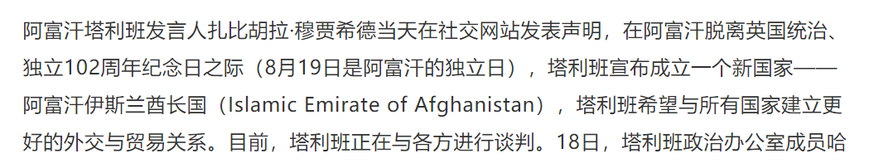
一、破重：引入社会科学的视角
（阿富汗）国王有名无实，倒更像是个部落联盟的召集人。只是由于危局来临，大家才把他推上王位，而且每个人都觉得（他）的王位难以长久。……待到局势缓和，联盟就会重新分裂成不同的部落。
——[美]塔米姆·安萨利著、钟鹰翔译：《无规则游戏：阿富汗屡被中断的历史》，P7
Notes:
NBA（英文名：National Basketball Association）是北美的男子职业篮球组织，是美国四大职业体育联盟之一。其拥有30支球队分为东部联盟和西部联盟，

Slide 16
一、破重：引入社会科学的视角
正因为承担着遏制旧势力的重大使命，（西周分封的）新诸侯在新领地的生存也就不可能一帆风顺。武庚禄父失败后北逃，召公北追，才有元子受封于北燕。而《史记·齐太公世家》记姜尚父连夜奔赴营丘，而当地的莱人甚至赶来与太公争国。《鲁周公世家》记鲁国初封，鲁公伯禽花了三年的时间来“变其俗，革其礼”。我们能从这些事例中，了解到周人开辟新诸侯国的艰难。好在经过如此分封，周人已基本上把这些原先殷人势力较强的地区变成了自己的势力范围。
——黄爱梅著：《西周史》，上海人民出版社2015年版，P34

Slide 17
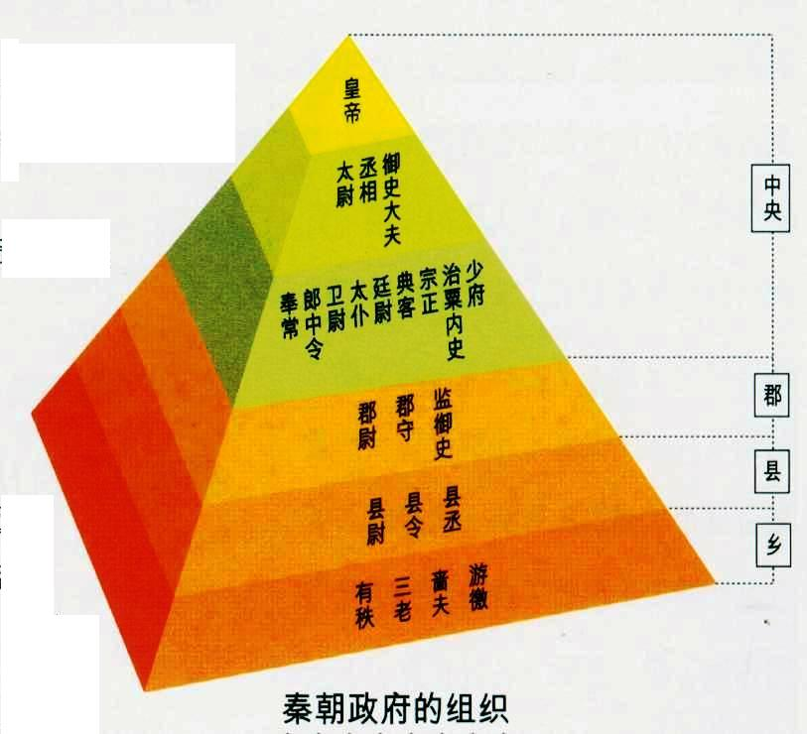
一、破重：引入社会科学的视角
皇帝制
三公九卿制
郡县制

Slide 18
一、破重：引入社会科学的视角
为了让自己的权力不受监控，同时为监控下级权力机构提供理论基础，秦汉以来的中央集权机构潜在地使用两种自相矛盾的人性论作为治理理论。
其一，高居权力顶端的天子代表了天意和民意，以有德者自居。因此，作为性善的最高掌权者不受（从历史经验来观察）也没有必要受到有效监控。
其二，作为最高权力的代理人和执行人，各级官吏有鱼肉百姓、欺上瞒下的可能。因此，在历代皇帝看来各级官吏是性恶的。
——邓建鹏著：《中国法制史（第二版）》，北京大学出版社2015年版，P67

Slide 19
一、破重：引入社会科学的视角
外朝官
(执行）
三公九卿等
大 将 军
亲卫武将 重号将军
杂号将军
奏章文秘 尚书令或中书令
侍从近臣 侍中、常侍等
皇帝
中朝官
(决策)

Slide 20
一、破重：引入社会科学的视角
汉初以黄老思想治国，讲究清静无为，政务简单，事儿特别少，皇帝和丞相五天才开一次办公会。而汉武帝雄才大略，积极有为，“朝廷多事”，再用那套减轻省的旧制度显然就不行了，必须做出改变。而直接改造旧制度，牵扯的东西多，压力大，成本高，远不如另起炉灶来得方便。内廷诸臣，又年轻，又听话，又能干，还没有资历限制，想用谁用谁，不触动旧体制，又能解决新问题，何乐而不为。而武帝到了晚年，精力下降，更需要依靠身边的秘书班底。提高效率，以便更有效地进行统治，这才是武帝时期建立内廷的真实原因。
——赵冬梅著：《法度与人心：帝制时期人与制度的互动》，中信出版集团2021年版，P99

Slide 21
一、破重：引入社会科学的视角
若离开人事来看制度，则制度只是一条条的条文，似乎干燥乏味，无可讲。
任何一项制度，决不是孤立存在的。各项制度间，必须是互相配合，形成一整套。否则那些制度各各分裂，决不会存在，也不能推行。
——钱穆著：《中国历代政治得失》，生活·读书·新知三联书店2005年版，P1-2

Slide 22
一、破重：引入社会科学的视角
二、出新：贯通大时代的大问题
三、串细：追求生而为人的情怀

Slide 23
二、出新：贯通大时代的大问题
正像达尔文发现有机界的发展规律一样，马克思发现了人类历史的发展规律，即历来为繁芜丛杂的意识形态所掩盖着的一个简单事实：人们首先必须吃、喝、住、穿，然后才能从事政治、科学、艺术、宗教等等。
——[德]恩格斯著：《在马克思墓前的讲话》

Slide 24
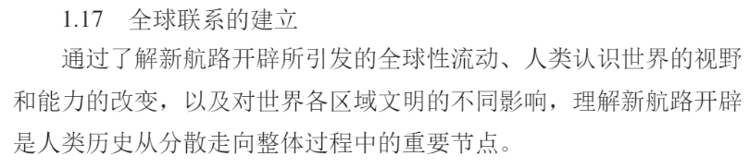
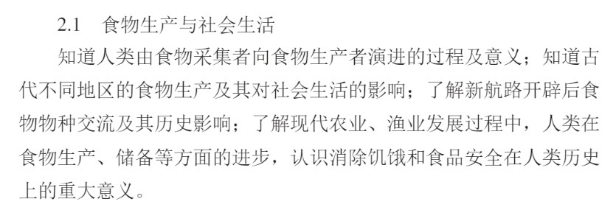
二、出新：贯通大时代的大问题
必修 中外历史纲要（下）
选择性必修2 经济与社会生活

Slide 25
第一单元 食物生产与社会生活
二、出新：贯通大时代的大问题
第1课 从食物采集到 食物生产
一、人类早期的生产与生活
二、不同地区的食物生产与社会生活
三、生产关系的变化
第2课 新航路开辟后的食物物种交流
一、美洲物种的外传
二、其他地区物种在美洲的推广
三、食物物种交流带来的影响
第3课 现代食物的生产、储备与食品安全
一、食物生产的现代化
二、食物储备技术的进步
三、消除饥饿与食品安全

Slide 26
二、出新：贯通大时代的大问题
18世纪之前，整个农业发展的历史和世界人口的历史在单调地重复着。哪怕最发达的社会仍旧必须有75%~80%的劳动力从事农业，这说明传统社会中农业劳动者的平均食物产量除自己消费外，只有20%~30%的剩余。
当人口增加超过社会粮食供给时，生活水平下降，疾病、饥荒、海上和陆上的抢劫、战争等丑恶事件开始泛滥，极其粗暴地调整着人口和粮食之间的平衡，之后，又开始新一轮的人口增长和衰减，不断地循环往复，这就是马尔萨斯论证的人口陷阱。
——高德步、王珏著：《世界经济史（第四版）》，中国人民大学出版社2016年版，P142

Slide 27
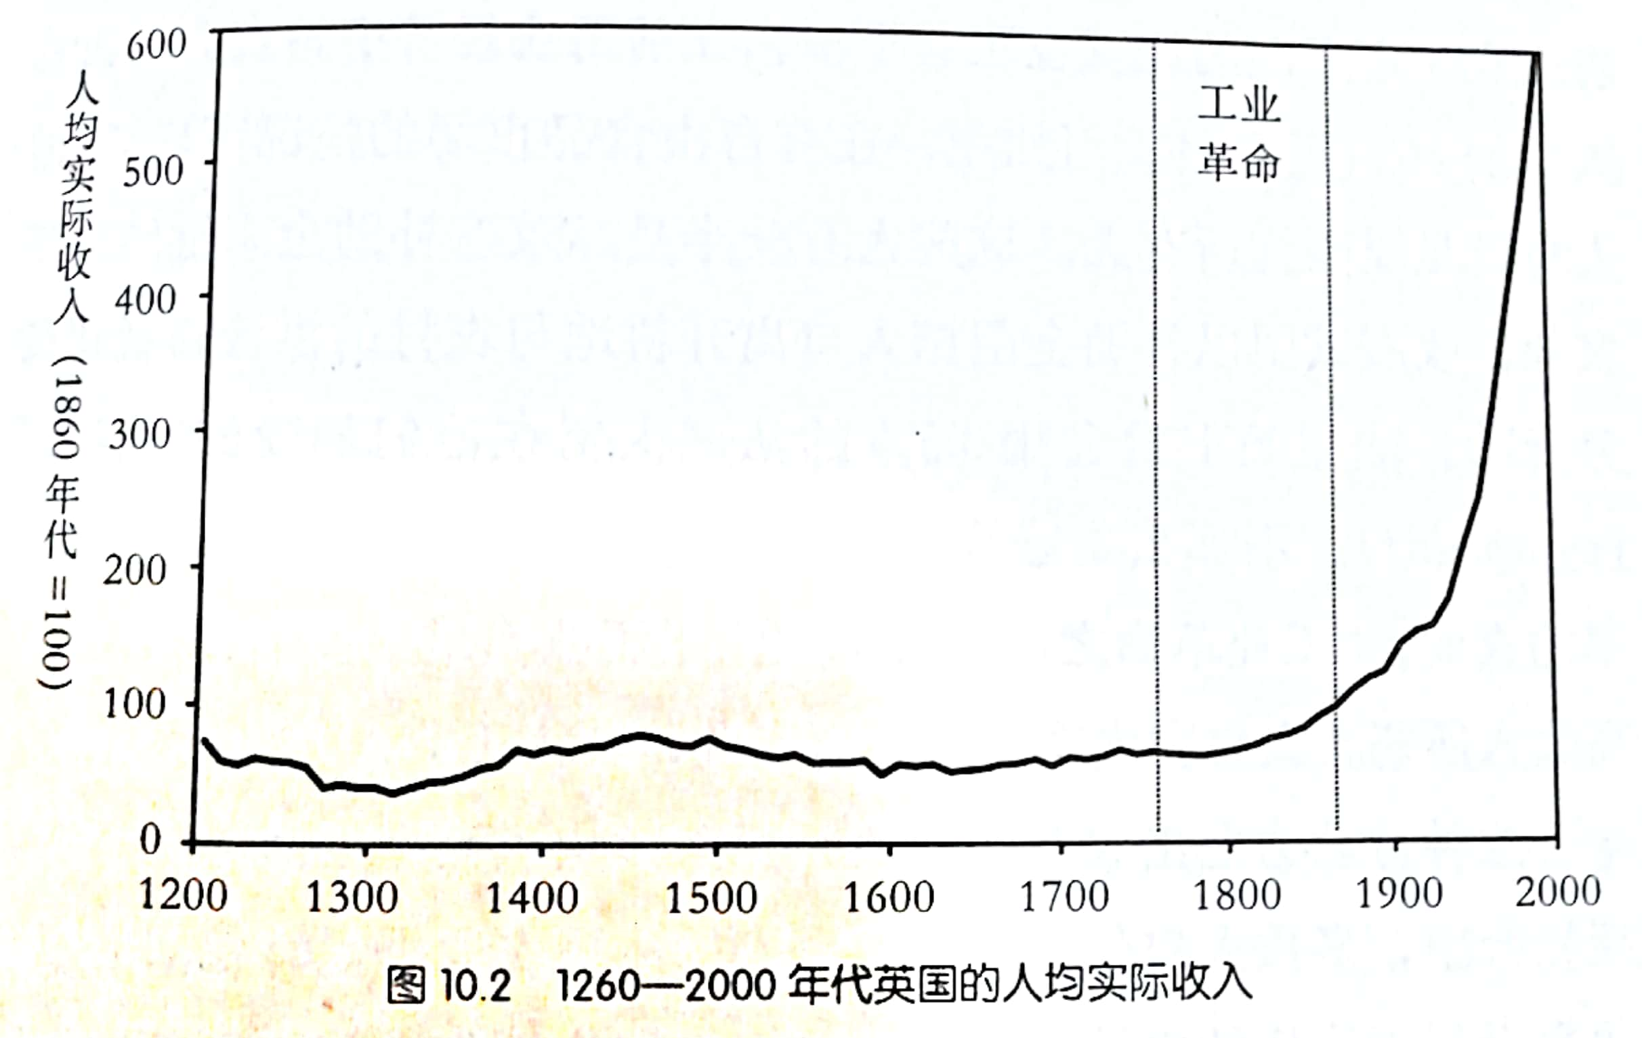
二、出新：贯通大时代的大问题
——[英]格里高利·克拉克著、洪世民译：《告别施舍：世界经济简史》，广西师范大学出版社2020年版，P183

Slide 28
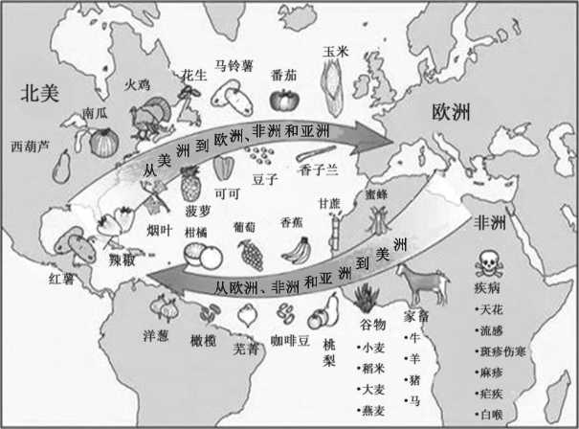
二、出新：贯通大时代的大问题

Slide 29
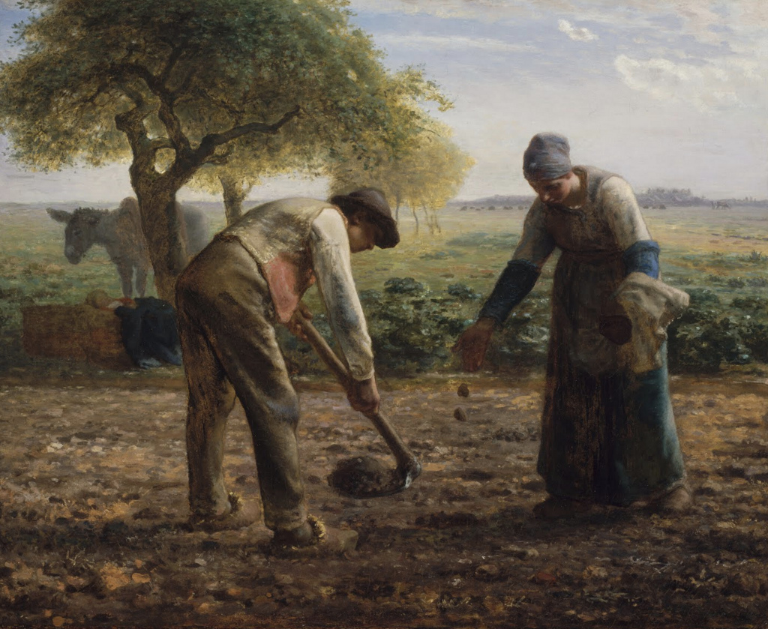
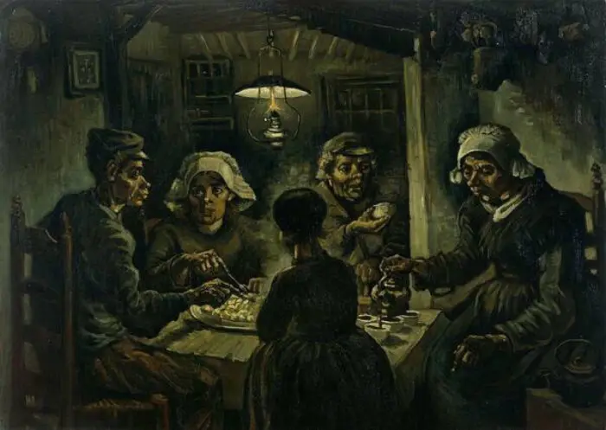
二、出新：贯通大时代的大问题
[法]米勒：《种土豆的人》
[荷]梵高：《吃土豆的人》

Slide 30
二、出新：贯通大时代的大问题
马铃薯作为主食被欧洲人接受以后，肆虐北欧的大饥荒便走到了尽头。（玉米在南欧的某些地方发挥了相同的作用。）历史学家·H·麦克尼尔认为马铃薯是立国之本。他提出，从1750年到1950年，一部分欧洲国家之所以能称霸世界，是因为马铃薯为其迅速增长的人口提供了足够的口粮。没有饥饿困扰，政治局势也趋于稳定，于是这些欧洲国家凭借着大量来自美洲的白银纷纷走上了强国路。
——[美]查尔斯·C.曼恩著，朱岩岩、郑嵩岩译：《1493：从哥伦布大航海到全球化时代》，新华出版社2016年版，P145-146

Slide 31
二、出新：贯通大时代的大问题
时间 | 人口（单位：亿）
1500年 | 4.25
1600年 | 5.45
1700年 | 6.1
1800年 | 9
人口增长大部分要归功于由全球粮食作物和动物交换所带来的饮食营养的改善。
——[美]杰里·本特利、赫伯特·本特利著、魏凤莲译：《新全球史（1000-1800年），北京大学出版社2014年版，P204

Slide 32
二、出新：贯通大时代的大问题
经济史学家罗伯特·福格尔提出，长期经济增长的一个重要因素是通过更好的营养改善健康状况。他估算出，1780年在英国，约有五分之一的人如此缺乏营养，以至于他们不能从事体力劳动。在那些能工作的人中，摄入的热量不足大大减少了他们可以付出的工作努力。他的结论是：“总体营养的改善对英国1790-1980年间人均收入增长的贡献约为30%。”
——[美]曼昆著，梁小民、梁砾译：《经济学原理（第5版）宏观经济学分册》，北京大学出版社2009年版，P61

Slide 33
二、出新：贯通大时代的大问题
一个长久的争论是，如果没有16世纪到18世纪的殖民地资源——作为货币的贵金属，土豆、糖等食物，棉花等工业原料，资本主义是否还能发展起来。
——[英]张夏准著：《每个人的经济学》，广西师范大学出版社2020年版，P38
自从19世纪50年代以后，欧洲极少因为作物歉收遭受粮食危机，而在此之前这种情况频繁发生。长远看来，这是两个方面的直接作用：首先，是欧洲的整体繁荣，使得欧洲可以从外国进口食品；其次，是运输网络的优化，使不易保存的物品能迅速运到远方。即使在人口激增的时代，欧洲人民依旧衣食无忧，这便是工业革命带来长远利益的明证。
——[美]查尔斯∙布鲁尼格著：《现代欧洲史4：革命的年代（1789-1850）》

Slide 34
二、出新：贯通大时代的大问题

Slide 35
二、出新：贯通大时代的大问题
16世纪初，牛被引进新大陆的峡谷地带和中美洲。羊也随哥伦布于1493年到达。美洲有大片肥沃的草场，特别适合放牧牛群、羊群。
——武寅主编：《简明世界历史读本》，中国社会科学院出版社2014年版，P346
有位英格兰人曾描述道，16世纪50年代，在墨西哥市“你可以买到整整1/4的公牛肉，也就是一名奴隶可以从屠宰场搬得走的最大尺寸，价钱只要5文‘汤米尼斯’，等于5个西班牙银币，也即只要2先令6便士……”
—— [美] 艾尔弗雷德·W. 克罗斯比著，郑明萱译： 《哥伦布大交换》，
中信出版社2018年版，P75-76

Slide 36
二、出新：贯通大时代的大问题
更多的牛被送进屠宰场，是为了取其皮与脂油，而非其肉。那个年代的皮革用途广泛，期中有许多我们今日已用纤维、塑料、金属替代：盔甲、杯盏、箱笼、绳索等皆是。
既有如此之多的牛遭到宰杀，美洲的牛脂供应自然不虞匮乏，以至于美洲穷富之分，甚至包括印第安人在内，都能用得起在欧洲显属奢侈品的蜡烛。若无便宜的烛火，便不可能进行当年那般大规模的开矿。这些地底工作，必须有人工照明才能完成。
—— [美] 艾尔弗雷德·W. 克罗斯比著，郑明萱译： 《哥伦布大交换》，中信出版社2018年版，P75-76

Slide 37
二、出新：贯通大时代的大问题
牛仔是美国神话中的英雄人物，表现出无畏的个人主义。他们英勇的赶牛、抵抗印第安人攻击，在太阳之下决斗。透过报纸、廉价小说、好莱坞电影、电视的介绍、香烟广告的推销，使牛仔进入美国人的心中。
西部牛仔所处的是一个好的坏人与坏的好人的时代。所谓的忠诚，在于是否能用枪去为朋友报仇，保护自己的牛群；或者去抢牛，获取一笔财富。
——林立树著：《美国文化史》，中央编译出版社2014年版，P111、112

Slide 38
二、出新：贯通大时代的大问题
马克思强调，他的理论是研究的指南，而不是对研究的替代：
这些抽象本身离开了现实的历史就没有任何价值。它们只是对整理历史资料提供某些方便，指出历史资料的各个层次的顺序。但是这些抽象与哲学不同，它们绝不提供可以适用于各个历史时代的药方或公式。相反，只是在人们着手考察和整理资料——不管是有关过去时代的还是有关当代的资料——的时候，在实际阐述资料的时候，困难才开始出现。
——[英]约翰·托什著、吴英译：《史学导论：现代历史学的目标、方法和新方向》，北京大学出版社2007年版，P196-197

Slide 39
一、破重：引入社会科学的视角
二、出新：贯通大时代的大问题
三、串细：追求生而为人的情怀

Slide 40
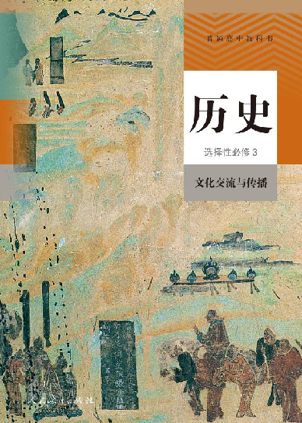
三、串细：追求生而为人的情怀
文化的实质性含义是“人类化”，是人类价值观念在社会实践过程中的对象化，是人类创造的文化价值，经由符号这一介质在传播中的实现过程，而这种实现过程包括外在的文化产品的创制和人自身心智的塑造。
——冯天瑜、何晓明、周积明《中华文化史（上）》，上海人民出版社2005年版，导论P14-16

Slide 41
三、串细：追求生而为人的情怀
 | 古代西亚文化 | 古代埃及文化 | 阿拉伯文化
文字 | 苏美尔：楔形文字 | 象形文字
文学 | 苏美尔 史诗《吉尔伽美什》 | 神话、诗歌、 哲理故事和散文故事 | 诗歌 故事集《天方夜谭》
建筑艺术 | 1.苏美尔：泥偶雕像 2.亚述：王宫、人首飞牛 3.波斯：王宫、雕刻 | 金字塔 神庙
科学技术 |  | 最早太阳历 数学、医学发达 | 代数学、天文学、医学 阿拉伯数字
法典 | 《汉谟拉比法典》

Slide 42
三、串细：追求生而为人的情怀
文学发展过程实在是与人性发展的过程同步的。
作品越是能体现出人类本性，也就越能与读者的感情相通。
——章培恒、骆玉明著：《中国文学史新著（第二版 增订本）》，复旦大学出版社2014年版

Slide 43
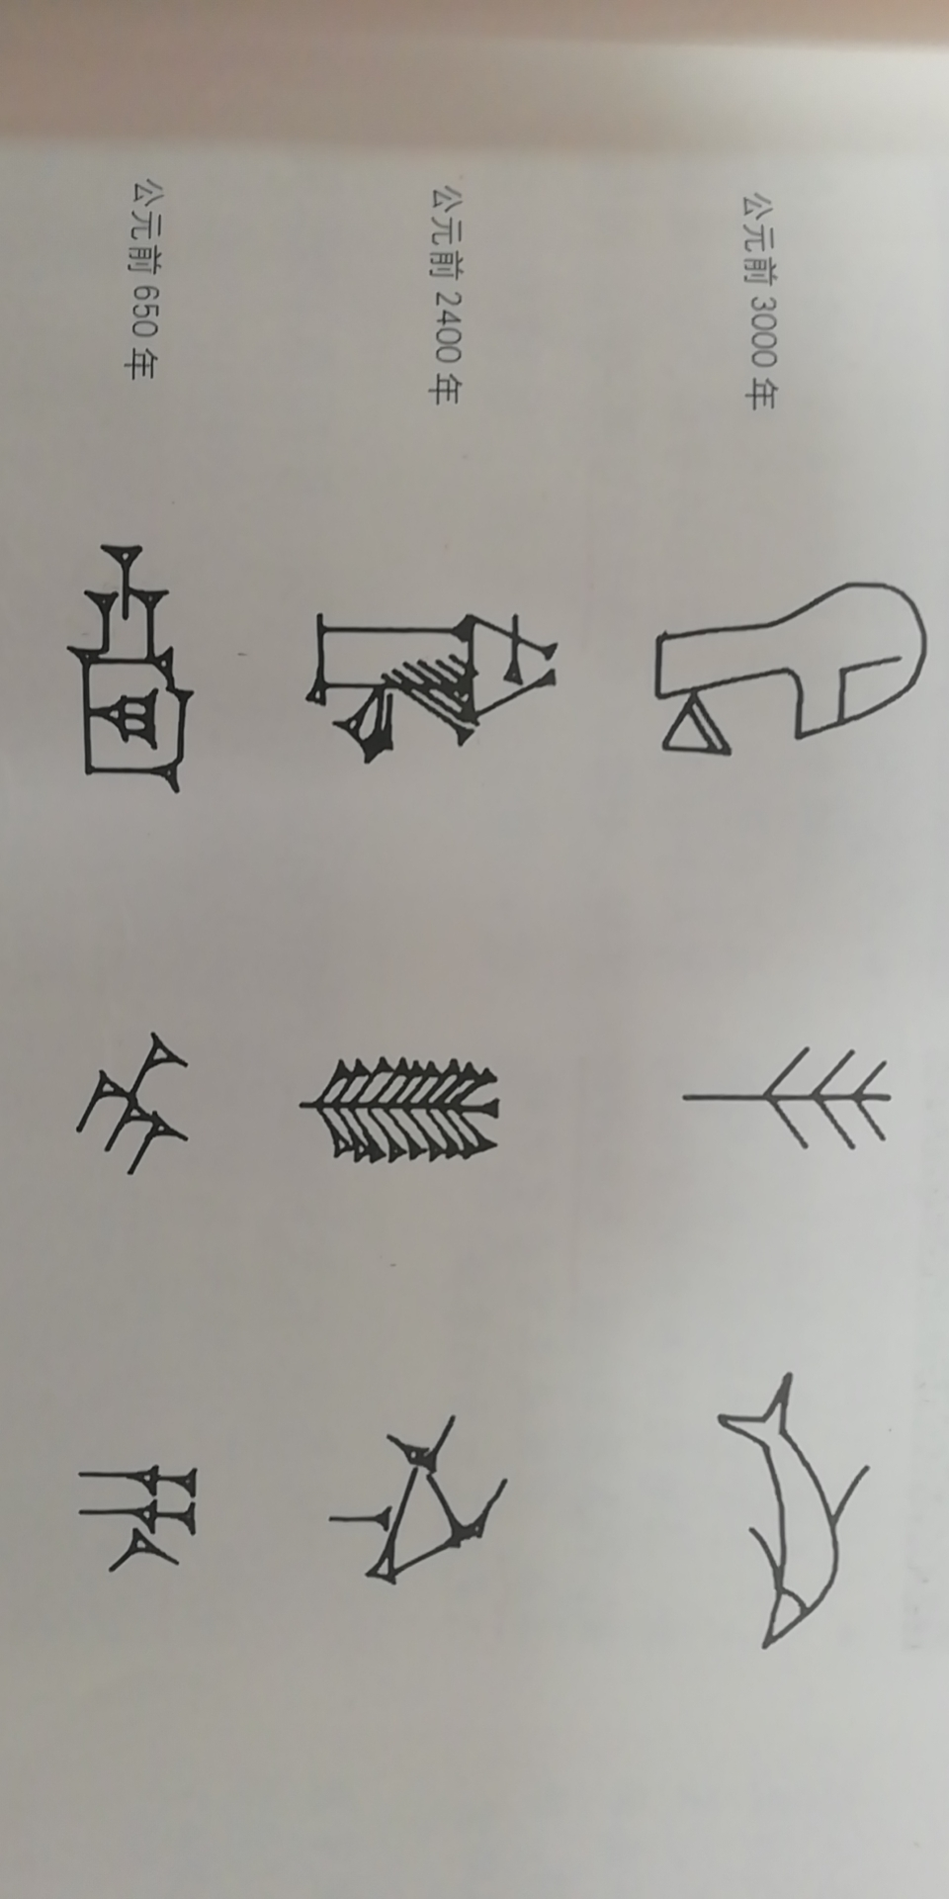
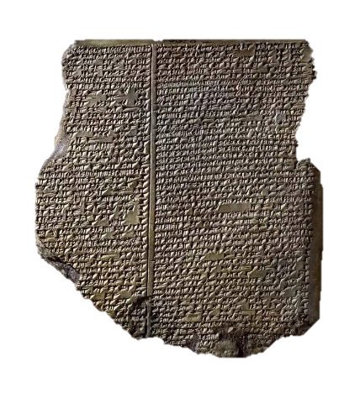
三、串细：追求生而为人的情怀
《吉尔伽美什》“大洪水”
楔形文字泥板

Slide 44
三、串细：追求生而为人的情怀
在学生时代，我了解了文字中隐含的宝藏。我解决了没有明确解决办法的数学倒数和乘积问题。我阅读了晦涩不明的苏美尔铭文和难懂的阿卡德铭文。随后我在射箭和驾驭马车方面进步很快，并掌握了王家礼仪。（约公元前650年亚述国王亚述巴尼帕尔）
——[美]菲利普·李·拉尔夫、罗伯特·E·勒纳、斯坦迪什·米查姆、爱德华·伯恩斯著、赵丰等译《世界文明史》（上卷）

Slide 45
三、串细：追求生而为人的情怀
吉尔伽美什要求人民修建城墙，人民向天神祈祷
天神派恩吉都下凡，二人搏斗后，成为朋友。
两人打败树妖，解救出女神伊什塔尔。吉尔伽美什拒绝女神求爱
吉尔伽美什历经苦难寻访人类始祖乌特纳庇什廷，后者明确宣布人类已无永生的可能
为挽回神灵面子，诸神让恩吉都得怪病死去
女神派神牛报复。两人联手杀死神牛。
礼赞人的力量
吉尔伽美什经过战斗取得了仙草，但途中仙草为蛇吞食
——摘编自晏绍祥著：《21世纪史学系列教材：世界上古史》

Slide 46
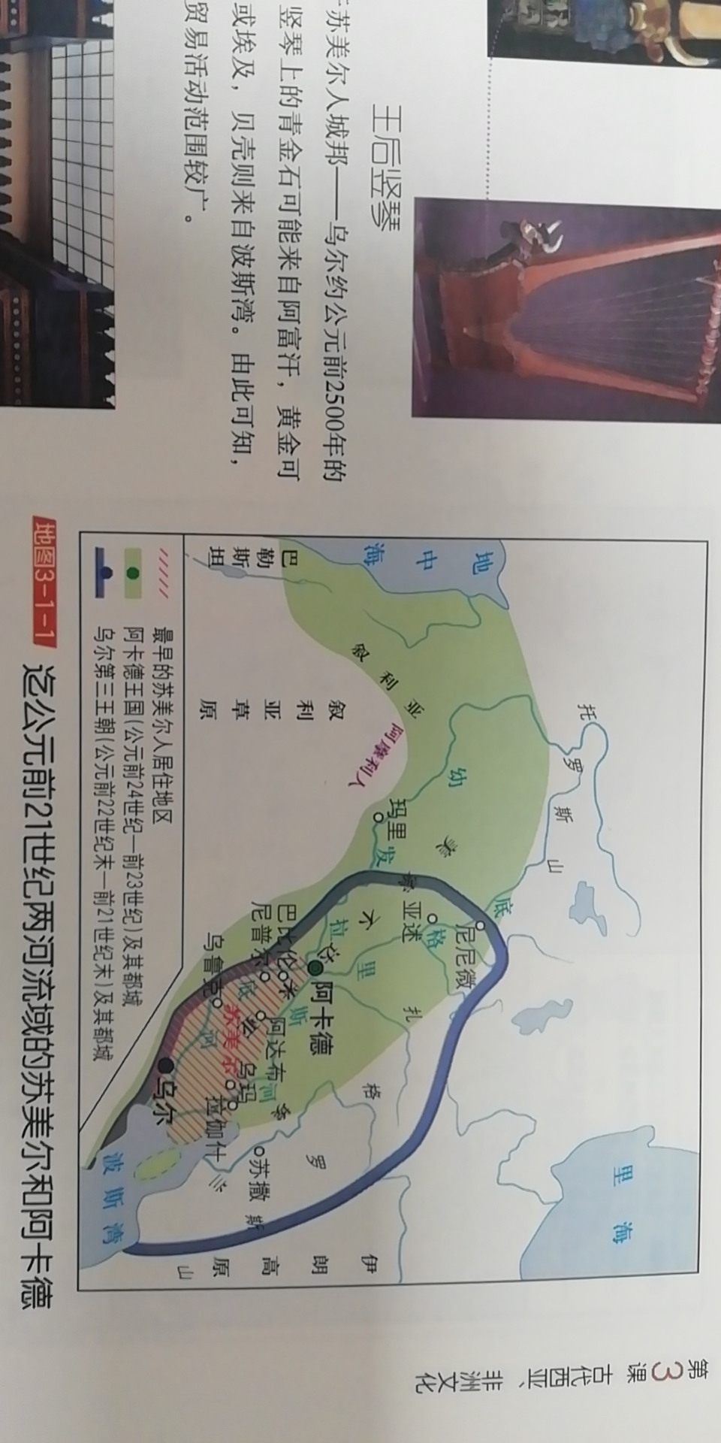
三、串细：追求生而为人的情怀
两河流域一年中有近8个月不下雨，夏天这里的气温高达51摄氏度，可以把土地都烤焦，春天里降下的暴雨来得太晚，赶不上灌溉在4月份就要收割的主要作物。
——摘自：[美]菲利普·李·拉尔夫、罗伯特·E·勒纳、斯坦迪什·米查姆、爱德华·伯恩斯著，赵丰等译：《世界文明史（上卷）》

Slide 47
三、串细：追求生而为人的情怀
埃及文学的……寓言故事，最著名的也许是《樵夫与狮子》。狮子本来强大无比，但在与樵夫的斗争中，却屡次败北，先是受骗被樵夫绑在了树上，后在樵夫家被开水烫得遍体鳞伤，最后好不容易得到了报复机会，却功亏一篑，被樵夫吓得落入巨坑无法脱逃，只好哀求樵夫搭救，从此乖乖地服从人的命令。
——晏绍祥著：《世界上古史》
讴歌人的智慧
《普塔霍特普的教谕》内容丰富，寓意深刻，别具代表性。普塔霍特普是第5王朝的一位宰相。他告诫儿子说：“不要因为你有知识而骄傲，不要自以为有智慧而自信，智者和愚者你都应该请教。
——王海利著：《埃及通史》，上海社会科学出版社2014年版

Slide 48
三、串细：追求生而为人的情怀
《一千零一夜》的书名来自故事的引子：相传古代印度和中国之间有个萨桑岛，国王山鲁亚尔痛恨王后不忠，将其杀死，以后每晚娶一少女，每日给给国王讲一故事，到夜深便以“欲知后事如何，请听下回分解”来延缓国王对她的处决，国王听了一千零一夜，终被感动，和她白头偕老。麦加古庙叫卡尔白，亦称天房，中国自明代起称阿拉伯地区为“天方”，“天方”为天房之误读。“天方夜谭”之名就是这样来的。
——纳忠、朱凯、史希同著：《传承与交融：阿拉伯文化》，浙江人民出版社1993年版，P229
人的力量与智慧来自于尊重与善意

Slide 49
三、串细：追求生而为人的情怀
人文精神是人们生存与发展的精神动力，在关注生命的意义、重视人的价值和尊严、尊重人性和人格、尊重每一个人的个性发展的前提下，推动着人们努力为社会进步与人类和谐发展而奋斗。
人类的历史就是人类生存与奋斗经历的记录，充满着人类社会创造的物质和精神文明。人们在创造物质和精神财富的过程中，积累了丰富的历史智慧。
——徐蓝，朱汉国主编：《普通高中历史课程标准（2017年版）》，高等教育出版社2018年版，P259

Slide 50
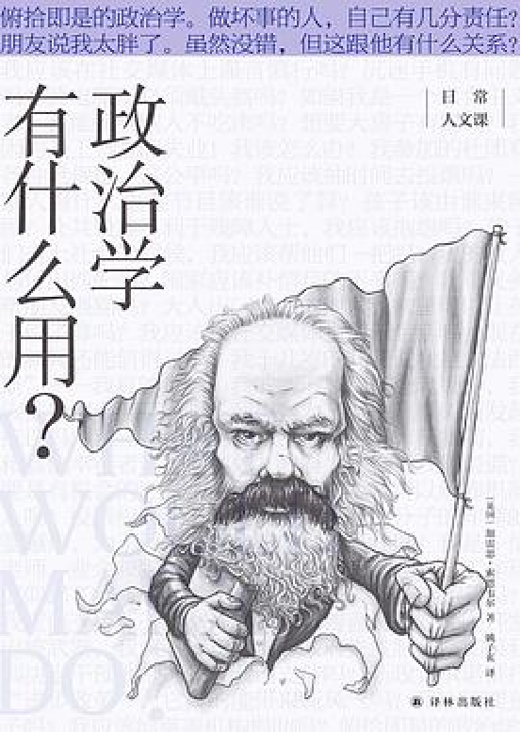

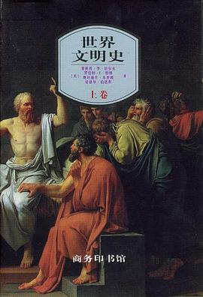
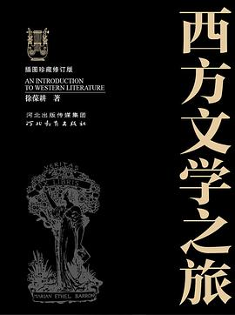
对这节课，我准备了一辈子。而且，总的来说，对每一节课，我都是用终生的时间来备课的。
——[苏]B.A.苏霍姆林斯基著，杜殿坤编译：《给教师的建议》，教育科学出版社1984年版，P7

